Slide 1

如何秒查复杂有序漏斗
HousePower
李本旺 sundy-li 虎牙信息
张 健 zhang2014 青云
宋 强 CASIA

Slide 2

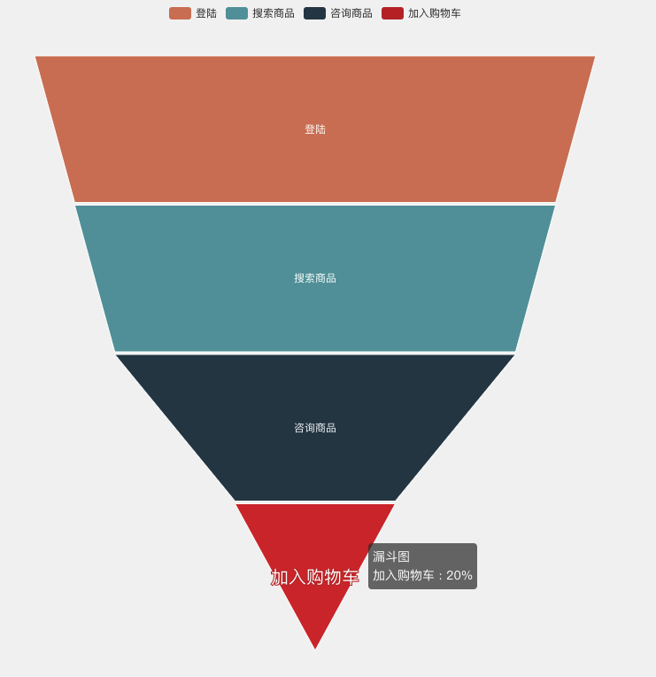
通用漏斗分析
2018年9月，依次有序触发 登陆 => 搜索商品 => 咨询商品 => 加入购物车，且满足时间窗口为1天的用户转换情况
返回数据示例 [7000, 6000, 5000, 2000]

Slide 3
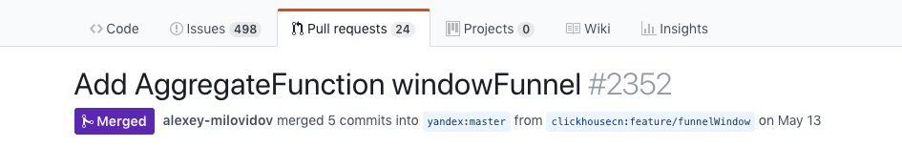
回顾
2017年易观OLAP大赛
ClickHouse
回馈社区
windowFunnel(3600)(timestamp, condition1, condition2, condition3…)
24s -> 0.5s (48 times faster)

Slide 4
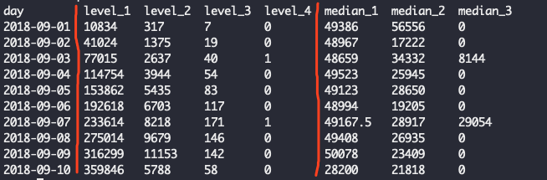
复杂漏斗分析
2018年9月，依次有序触发 登陆 => 搜索商品 => 咨询商品 => 加入购物车，且满足时间窗口为1天，并且‘咨询商品’ 和 ‘加入购物车’ 的‘商品名称’属性相同的用户转换情况，及各个漏斗转化的时间中位数，默认按天分组漏斗。

Slide 5
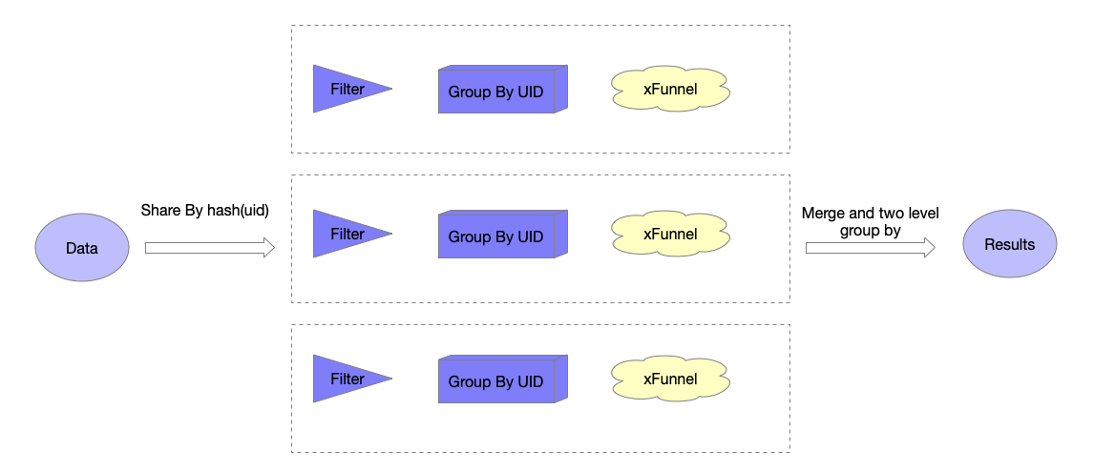
架构图

Slide 6
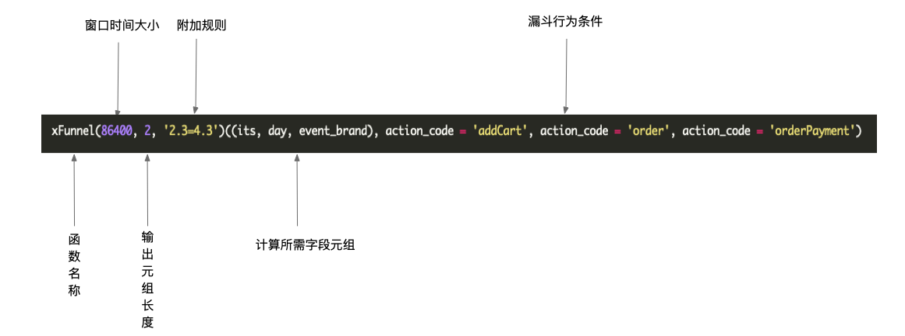
复杂漏斗UDAF设计

Slide 7
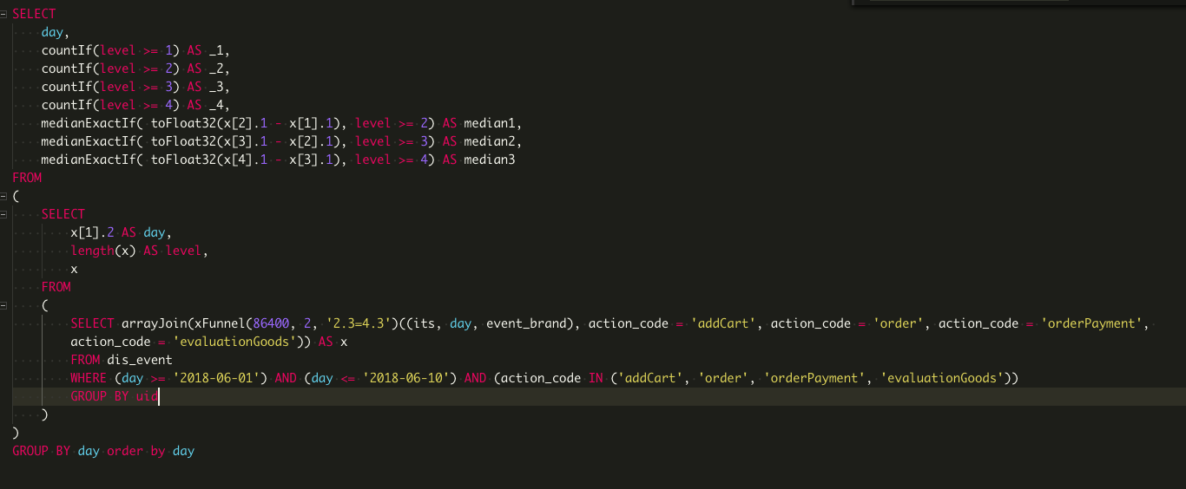
示例

Slide 8
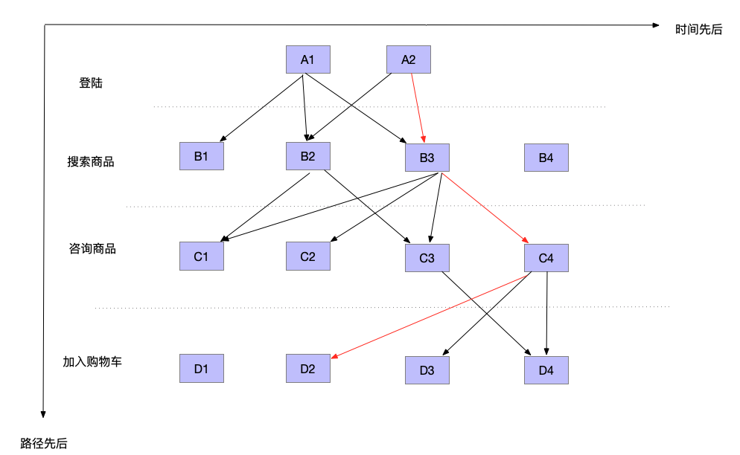
漏斗算法实现
分组多叉树匹配算法 每个用户，在时间区间内的每一天 都会进行漏斗算法匹配，计算的结果将会返回完整路径，如： [A2, B3, C4, D2] 将每个用户所有天结果合并后就是一个二维数组

Slide 9
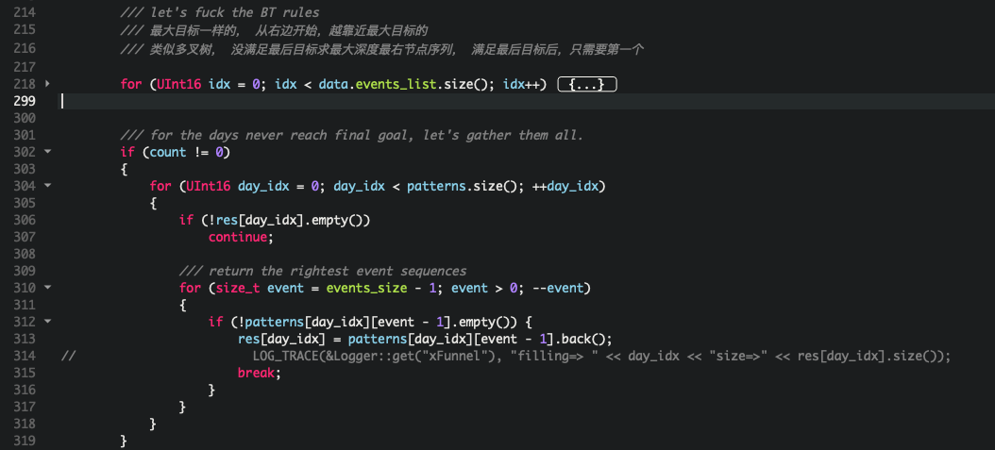
漏斗算法实现

Slide 10
用户ID划分数据
减少主节点的合并压力
提前聚合，减少节点传输数据大小
充分发挥每个分片节点的性能

Slide 11
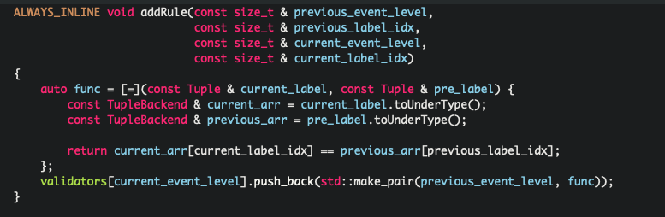
Lambda functions
Rules = ‘3.3=4.3,2.4=3.4’
规则匹配拦截器
xFunnel(86400, 2, ‘3.3=4.3,2.4=3.4’)((its, day,event_brand,event_city), condition1, condition2, condition3…)

Slide 12
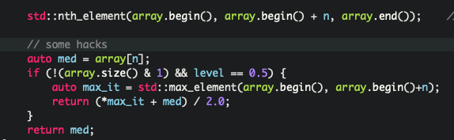
中位数计算
Quick Select
BFPRT （median of median)
IntroSelect c++ std::nth_element
Avg time complexity O(n)
All time complexity O(n)

Slide 13
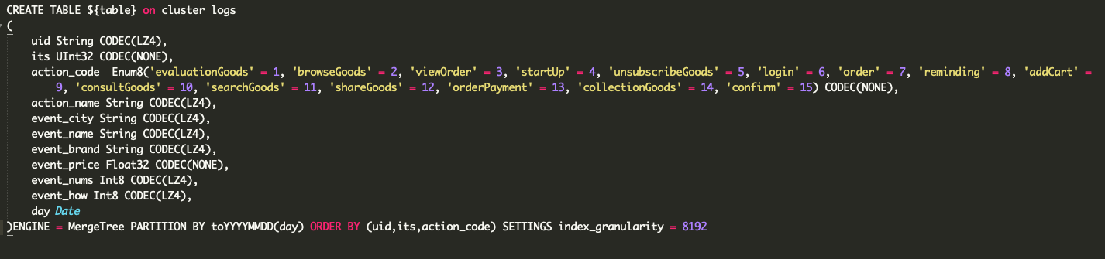
自定义压缩
LZ4 vs ZSTD vs NONE
Facebook Gorilla, Influxdb
We custom them ALL
Delta-of-Delta compression

Slide 14
Workflow
如何充分利用有限时间
业余时间
不到两个礼拜
分工合作，资源互补
工程自动化测试
数据索引
压缩方式
用户id存储：UUID vs String
主键稀疏度
…

Slide 15
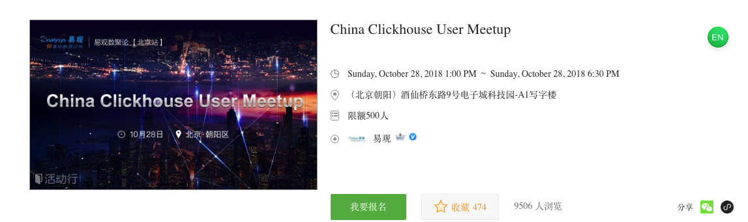
更多
ClickHouse 在 虎牙的应用
APM 监控业务
三个集群，近百部署节点
十万亿级数据存储，S8赛事峰值每秒1000w新增数据，日均新增3000亿数据
实时分析，实时监控，秒级查询
Meetup

Slide 16


欢迎一切技术交流

